Slide 1

Universidad
Tecnológica
Nacional
Programación II
Plan de Estudios 2024

Slide 2
Wrappers
Los “wrappers” o envoltorios son Clases y objetos que pueden encapsular datos primitivos, y tienen funciones útiles para la transformación de dichos tipos de datos.
Hay una clase encapsuladora por cada tipo primitivo en java
Clase Wrapper
Integer
int
Tipo primitivo

Slide 3
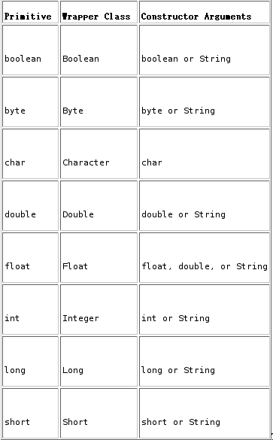
Primitivas y sus Wrappers

Slide 4
Constructores de Wrappers
Ejemplos de utilizacion de los envoltorios o wrappers
Integer i1 = new Integer(42);
Integer i2 = new Integer("42");
Float f1 = new Float(3.14f);
Float f2 = new Float("3.14f");
Character c1 = new Character('c')‏
Boolean b = new Boolean("false");
if (b) // no compila con Java 1.4 o anteriores

Slide 5
Wrappers xxxValue()‏
Los métodos xxxValue() de los wrappers son utilizados para obtener un tipo primitivo a partir de estos.
Integer i2 = new Integer(42); // instancia un nuevo objeto wrapper.
byte b = i2.byteValue(); // convierte i2 a un tipo byte primitivo
short s = i2.shortValue(); // otro método xxxValue
double d = i2.doubleValue(); // double a partir de un Integer
Float f2 = new Float(3.14f); // instancia un nuevo wrapper objeto
short s = f2.shortValue(); // convierte el valor de f2 a short
System.out.println(s); // resultado es 3 (truncado, no redondeado)‏

Slide 6
parseXxx() y valueOf()‏
Estos métodos de los wrappers están relacionados , ambos toman String como argumentos y lanzan excepciones NumberFormatException cuando el String no esta debidamente formado.
La diferencia que existe es que
  parseXxx() devuelve un primitivo.
  valueOf() devuelve un nuevo wrapper
double d4 = Double.parseDouble("3.14"); // convierte un String a primitivo
System.out.println("d4 = " + d4); // resultado es d4 = 3.14
Double d5 = Double.valueOf("3.14"); // crea un objeto Double
System.out.println(d5 instanceof Double); //resultado es "true"
long L2 = Long.parseLong("101010", 2); // String binario a un long primitivo
System.out.println("L2 = " + L2); // resultado es : L2 = 42
Long L3 = Long.valueOf("101010", 2); // String binario a objeto Long
System.out.println("L3 value = " + L3); // resultado es: L3 value = 42

Slide 7
Objetos de clase String
Ejemplos de String
String x = "Java";
x.concat(" Rules!");
System.out.println("x = " + x); // la salida es x = Java Rules! ???
x.toUpperCase() ;
System.out.println("x = " + x); // la salida aun sigue siendo
// x = JAVA RULES! ???
x.replace('a', 'X');
System.out.println("x = " + x); // aun la salida es JAVA RULES! ????

Slide 8
Métodos de la clase String
charAt() retorna un carácter especificado en index
concat() concatena un String en el final de otro ( "+" tambien funciona)‏
equalsIgnoreCase() determina si dos string son iguales ignorando el case
length() retorna el numero de caracteres de un string
replace() remplaza ocurrencias de un caracter con otro
substring() retorna parte de un string
toLowerCase() Retorna un string sin mayúsculas
toString() Retorna el valor de String
toUpperCase() Retorna un String solo con Mayúsculas.
trim() Remueve los espacios en blanco al final de el String

Slide 9
Clases StringBuffer y StringBuilder
Los objetos de la Clase String son inmutables para evitar problemas de seguridad
Se utilizan StringBuffer y StringBuilder cuando hay que hacer muchas modificaciones a un String
StringBuffer y StringBuilder tiene los mismos métodos, solo que StringBuilder es mas rápida y no tiene los métodos sincronizados .
StringBuffer sb = new StringBuffer("abc");
sb.append("def");
System.out.println("sb = " + sb); // la salida es "sb = abcdef"
StringBuilder sb = new StringBuilder("abc");
sb.append("def").reverse().insert(3, "---");
System.out.println( sb ); // la salida es "fed --- cba"

